Slide 1


Pengantar Pemasaran Pariwisata
PERTEMUAN KE 10

Slide 2
Perencanaan Kegiatan Pemasaran Pariwisata
Pengertian Perencanaan Pemasaran Pariwisata
Pemasaran Pariwisata adalah system yang saling berkoordinasi melakukan berbagai kebijaksanaan bagi perusahaan-perusahaan industri pariwisata, baik milik individu atau swasta maupun instansi pemerintah baik lokal, regional, nasional, dan internasional untuk mencapai kepuasan wisatawan.
Perencanaan merupakan suatu kegiatan yang multidimensional dengan mempertimbangkan masa lalu, sekarang dan yang akan datang.

Slide 3
Perencanaan yang baik merupakan salah satu syarat keberhasilan pengembangan pariwisata di suatu daerah. Oleh karena itu agar kontribusi potensi kepariwisataan yang dimiliki seseorang dapat dioptimalkan maka yang harus di lakukan adalah: penentuan tujuan kepariwisataan dan formulasi kebijakan dalam rangka mencapai tujuan tersebut.
Sebuah rencana pemasaran adalah salah satu output yang paling penting dari proses pemasaran. Rencana pemasaran menyediakan arah dan focus untuk merek, produk sebuah daya Tarik wisata.

Slide 4

Asumsi
Alternatif
Tujuan
Prediksi
Kebijakan
Unsur-unsur Perencanaan

Slide 5

Asumsi
Alternatif
Tujuan
Prediksi
Kebijakan
Unsur-unsur Perencanaan

Slide 6

Asumsi
Alternatif
Tujuan
Prediksi
Kebijakan
Unsur-unsur Perencanaan

Slide 7

Asumsi
Alternatif
Tujuan
Prediksi
Kebijakan
Unsur-unsur Perencanaan

Slide 8

Asumsi
Alternatif
Tujuan
Prediksi
Kebijakan
Unsur-unsur Perencanaan

Slide 9
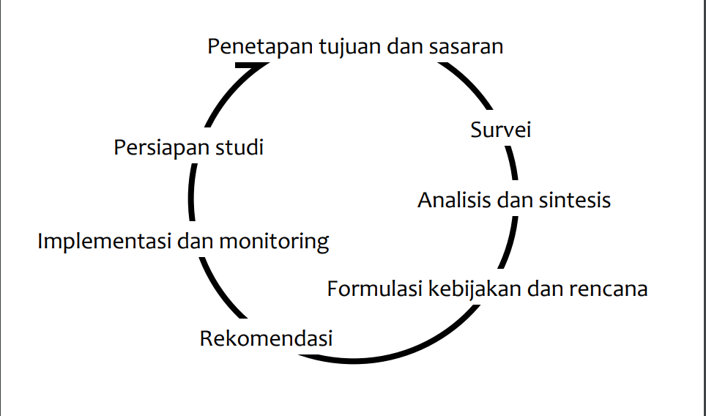
Pedoman Membuat Perencanaan dalam Pariwisata

Slide 10
5 Elemen Sebagai Sub-system dalam Setiap Sistem Pariwisata
Sistem Pariwisata
Wisatawan
Daerah Asal Wisatawan
Jalur Pengangkutan
Daerah Tujuan Wisata
Industri Pariwisata

Slide 11
Unsur-unsur yang terlibat dalam industry pariwisata
Akomodasi
Jasa boga dan Restoran
Transportasi
Atraksi wisata
Cindramata
Biro perjalanan
Sebelum program pemasaran dilaksanakan harus ada komitmen dari semua unsur terkait bahwa pariwisata merupakan sector ekonomi untuk meningkatkan pendapatan daerah.

Slide 12
b. Proses Perencanaan Pemasaran Pariwisata
Proses perencanaan pemasaran pariwisata adalah alat manajemen untuk membantu destinasi meningkatkan pemahaman mengenai persaingan di masa depan.
Proses perencanaan pemasaran terdiri dari :
Menganalisis peluang pasar
Memilih target pasar
Merancang pemasaran strategi
Pengembangan program pemasaran
Pengelolaan usaha pemasaran

Slide 13
c. Perencanaan Pemasaran Produk Hospitalitas
Hospitality..??
Terdapat 8 P bauran pemasaran dalam hospitality yaitu sebagai berikut :
Produk
Pricing
Place
Promotion
People
Packaging
Programming
partnership

Slide 14
END ☺
Thanks for attention
See you next week

